Slide 1
1906001012015 Bilgisayar Mühendisliğine Giriş
Bolu Abant İzzet Baysal Üniversitesi
Dr. Öğr. Üyesi İsmail Hakkı Parlak
ismail.parlak@ibu.edu.tr
Oda: 335

Slide 2
Önemli Bağlantılar
http://muhendislik.ibu.edu.tr/bolumlerimiz/bilgisayar-muhendisligi
http://muhendislik.ibu.edu.tr/bolum-duyurulari-yeni
https://ubys.ibu.edu.tr

Slide 3
Bölüm Hakkında
Bölümümüz 2015 yılında öğrenci alımına başlamış olup 2019 yılında ilk mezunlarını vermiştir.
Eğitimler:
Lisans
Yüksek Lisans
Anabilim dalları:
Bilgisayar Yazılımı
Bilgisayar Donanımı
Bilgisayar Bilimleri
Bölüm Başkanı: Doç. Dr. Murat Beken
Kadro: http://muhendislik.ibu.edu.tr/personell/akademik-personel
Ders programı: http://muhendislik.ibu.edu.tr/lisans-egitimii/ders-programi
Seçmeli ders…

Slide 4
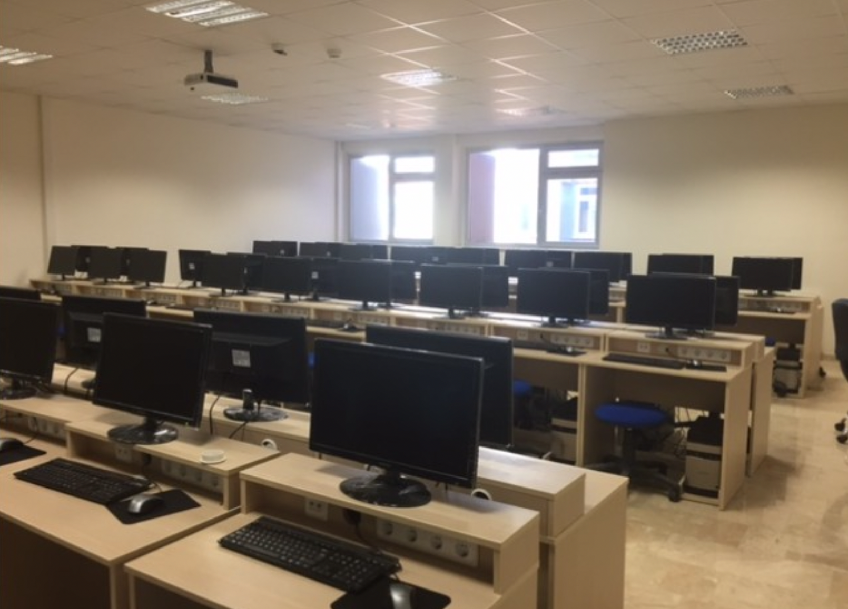
Yazılım Laboratuvarı
60 adet bilgisayar
Windows 10
i7 işlemci

Slide 5
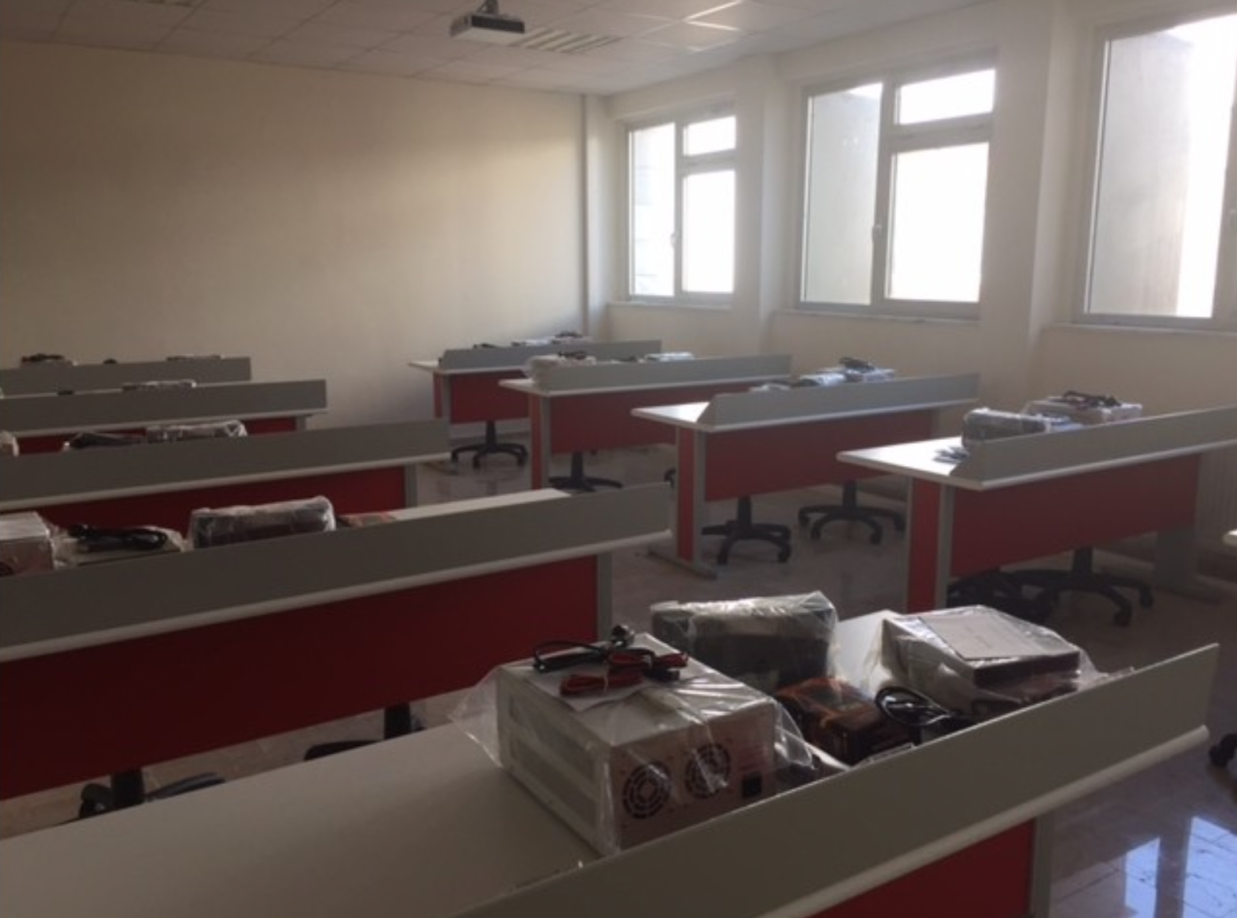
Donanım Laboratuvarı
10 adet devre masası
Osiloskoplar
Güç kaynakları
Fonksiyon jeneratörleri

Slide 6
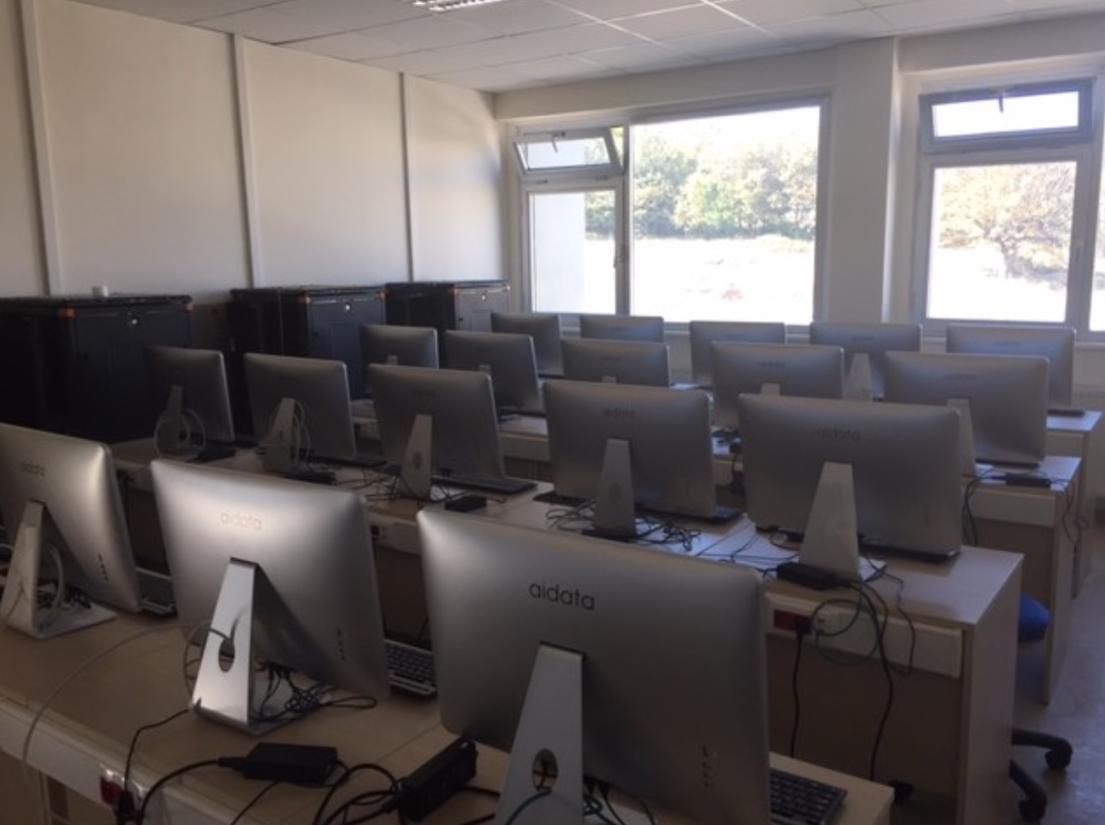
Sistem Ağları Laboratuvarı
20 adet bilgisayar
Fedora Linux
i5 işlemci

Slide 7
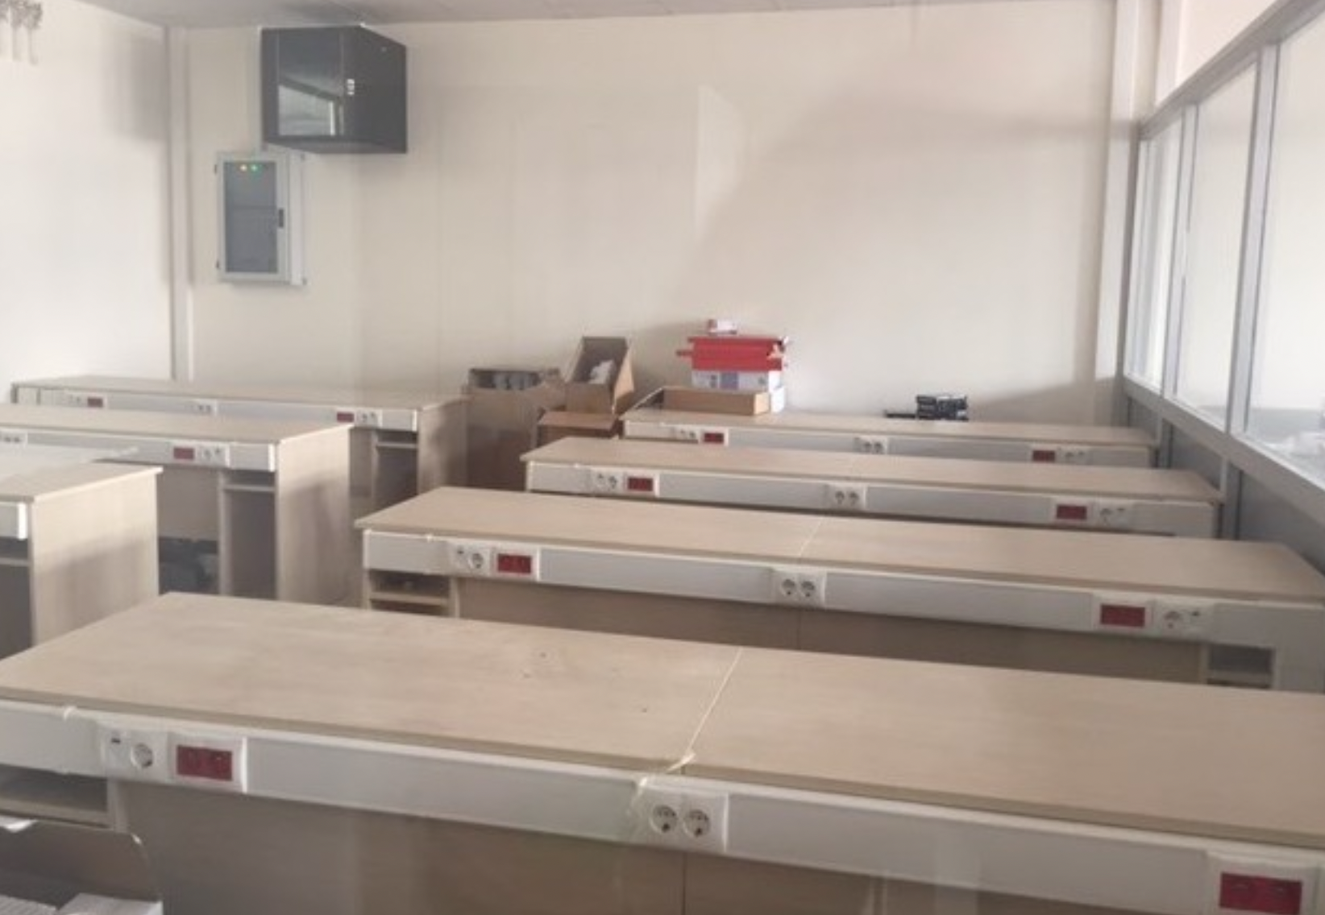
Gömülü Sistemler Laboratuvarı
Mikroişlemciler
Raspberry Pi setleri
Arduino setleri

Slide 8
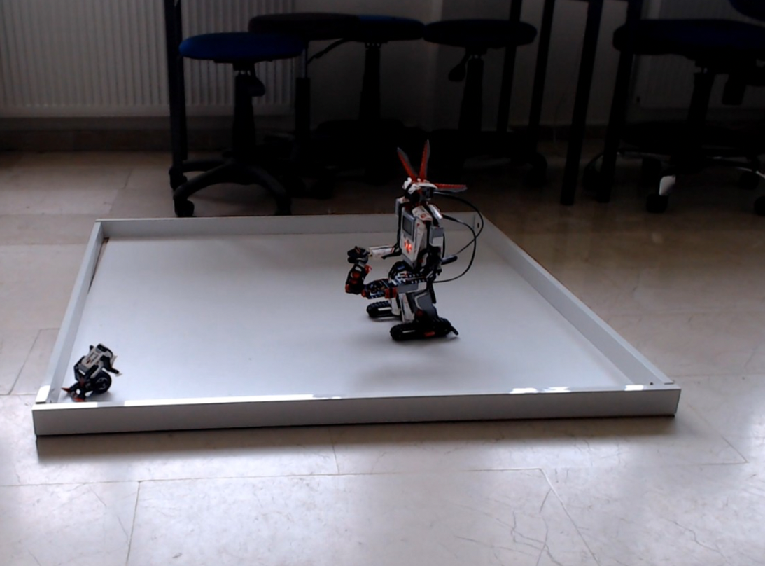
Robotik Laboratuvarı
Robot setleri
El aletleri
Temel makineler

Slide 9

Teşekkürler
Sorular?

